Slide 1
Krajní levice ve Francii
Francouzská politika a politické strany

Slide 2
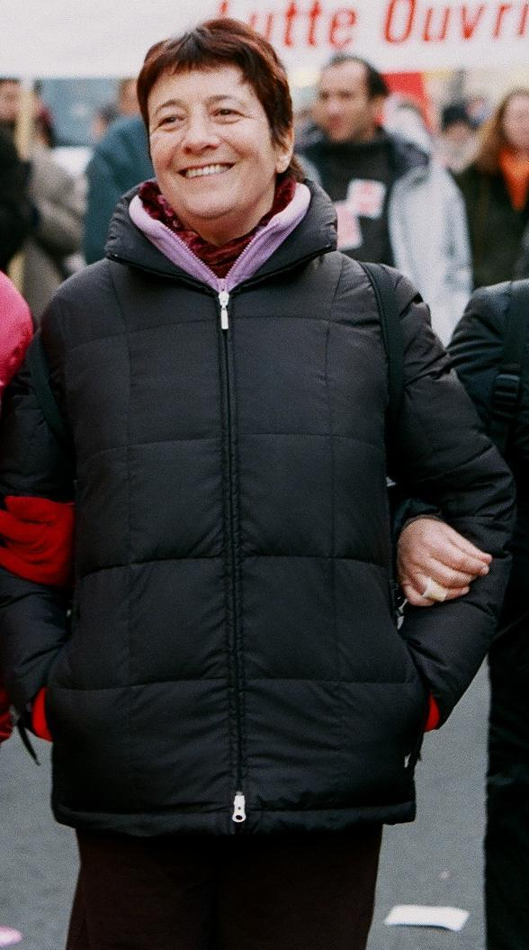
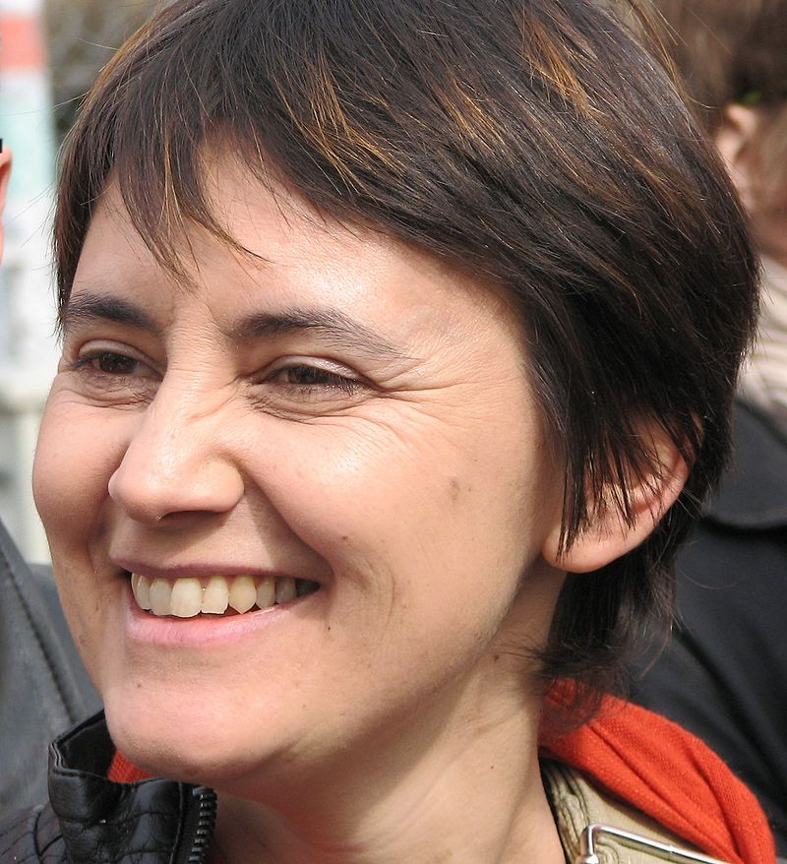
Rozdíl?
https://www.youtube.com/watch?v=IMiFhMxaJ_E
https://www.youtube.com/watch?v=Rr5gFCkj84k
https://www.youtube.com/watch?v=29Wo_Vd5_34
La fête annuelle de Presles, Val-d'Oise
https://fete.lutte-ouvriere.org/

Slide 3
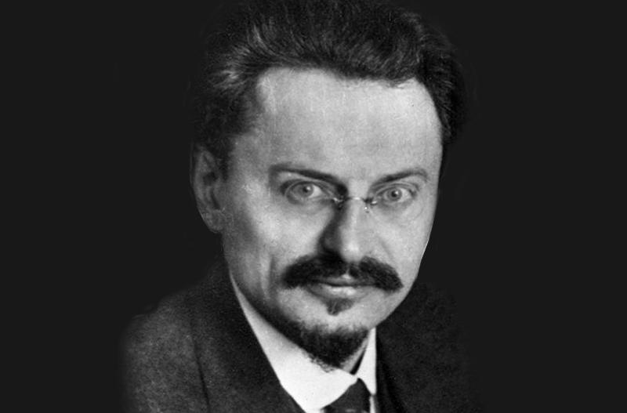
Hlavní programové „zásady“
vychází ze „správného“ odkazu na říjnovou revoluci a IV. Internacionálu
Názory - Lev Davidovič Trockij, anarchismus, IV. Internacionála 1938
minimální projev do roku 1940, účast na stávce v Renaultu 1947, marginální
Distribuce tiskovin „Dělnický hlas“
PCF kritizují za přílišné sepjetí s Moskvou, posilují po roce 1956, 1968
Zrod současného myšlení jsou 60 léta, rok 1968, do této doby marginální
odmítání soukromého vlastnictví, každý má právo na svůj byt, feminismus
prezidentské volby 2002: více než 10 %
Prezidentské volby 2007: necelých 6%, 2012: asi 1,70%
Prezidentské volby 2017: 1,09 + 0,64%, cca 630 tisíc hlasů
intelektuálně/studentské kruhy a nekomunistické odbory

Slide 4
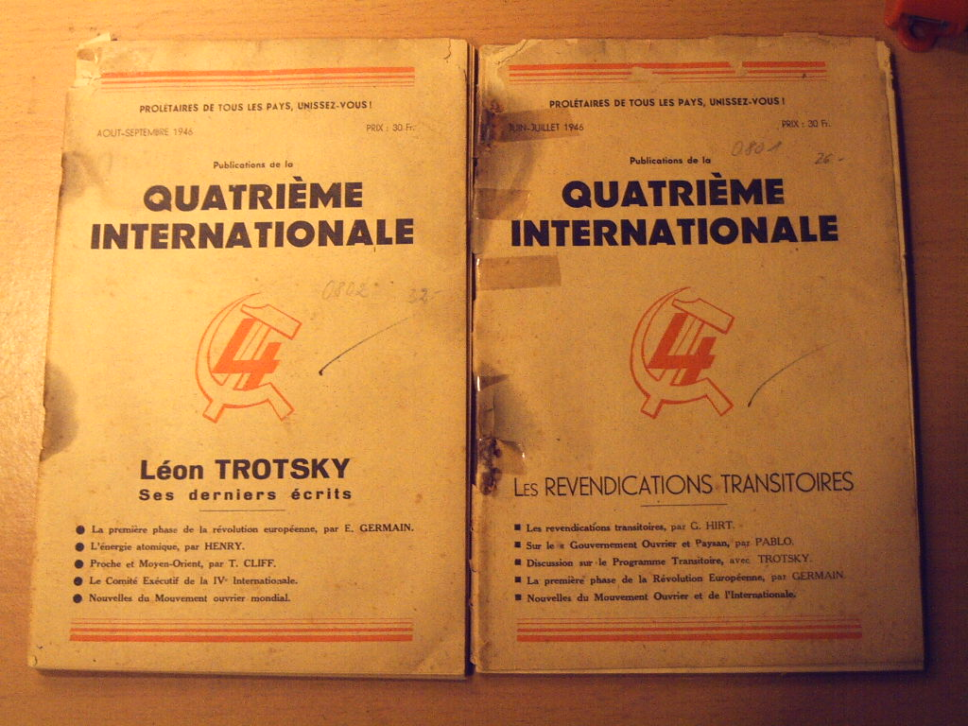

Slide 5
LCR – Ligue communiste révolutionaire
založeno Alainem Krivinem (1969 – 1,0%)
pochopení nachází u některých studentů a intelektuálů
Problematika 500 podpisů pro prezidentskou kandidaturu
Poštovní úředník, mladý revolucionář, pošťák a pouliční „protestmistr“ Olivier Besancenot 2002 4,25 % a 2007 4,08 %
29.5. 2007 vykřikuje záměr založit novou NPA na bázi “jasné politiky”
2009 NPA rozhodne 183/7 o nepřipojení se k levicové frontě
EU volby pod 5%
2012 Phillipe Poutou 1,15%
Podobně i 2017, 2022

Slide 6
LO – Lutte ouvriére
více a lépe zakořeněná v továrnách, kapitalistické vykořisťování proletariátu
Legitimita u „nezávislé stávky“ v Renaultu 1947
založení v roce 1956 Robertem Barciou (Hardy) a 1968 jméno LO
Arlette Laguiller, prez. volby od 1974, v Evropě nejúspěšnější trockistka
Nejlepší zisk 2002, její cíl - diktatura proletariátu
nepodpořila Chiraca v květnu 2002, v roce 2007 už podpora Ségolene Royal
2012 Nathalie Arthaud

Slide 7
PT – Parti travailleurs
Pierre Boussel,(pseudonym Pierre Lambert) 1952,
Organizace Mezinárodní komunistické internacionály
„Lambertisté“, v roce 1970 cca 8000 členů, více než všichni ostatní
žádné vítězství ve volbách, ani slušná kandidatura
údajně je napojená strana na odbory a především učitelské odbory
nemá žádný elektorát (prý 6 000 příznivců)
prezidentským kandidátem 2002 byl Daniel Gluckstein (0,47%)

Slide 8
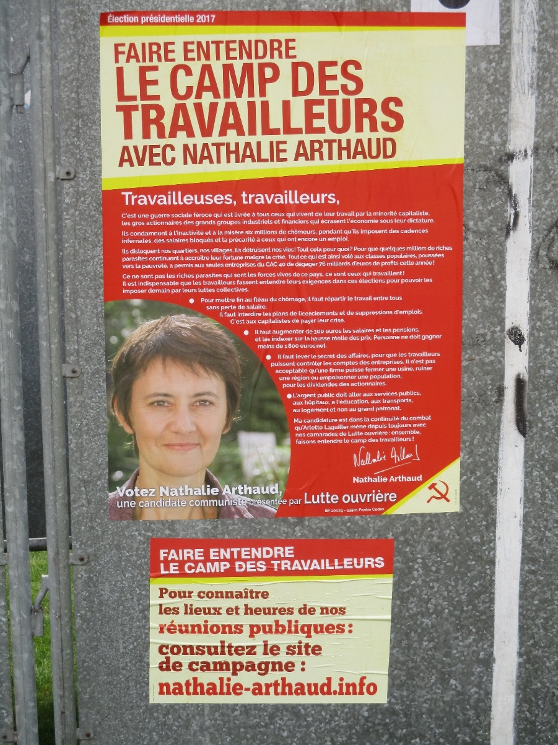
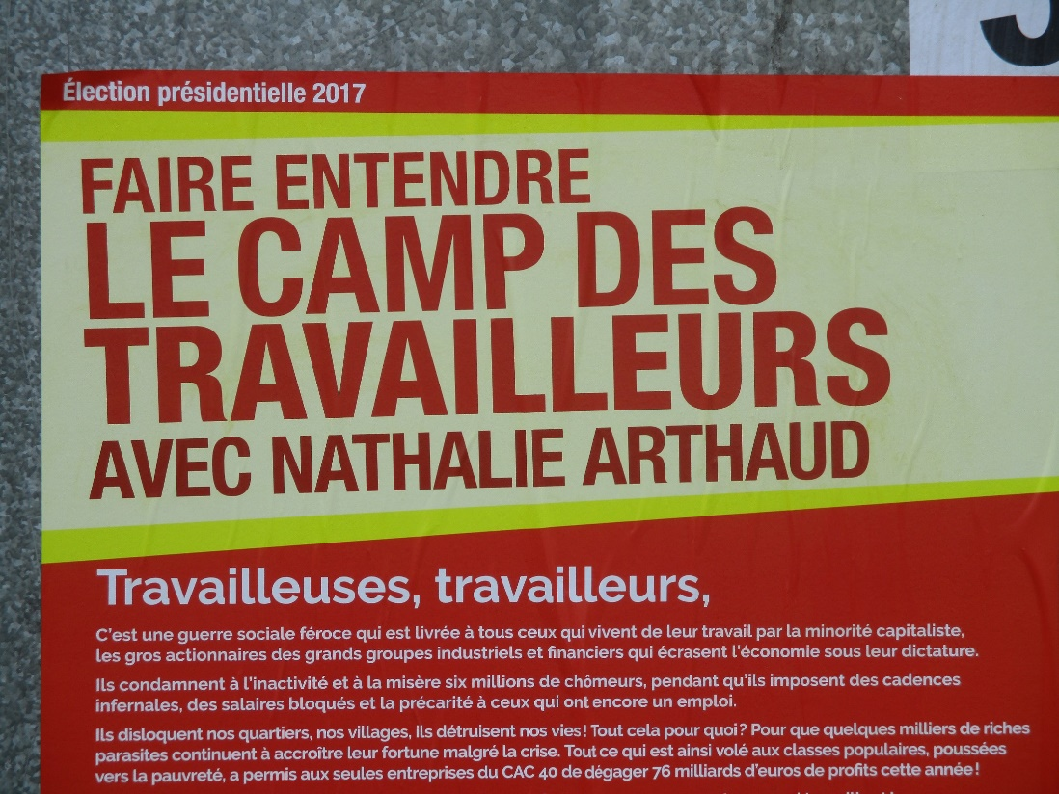
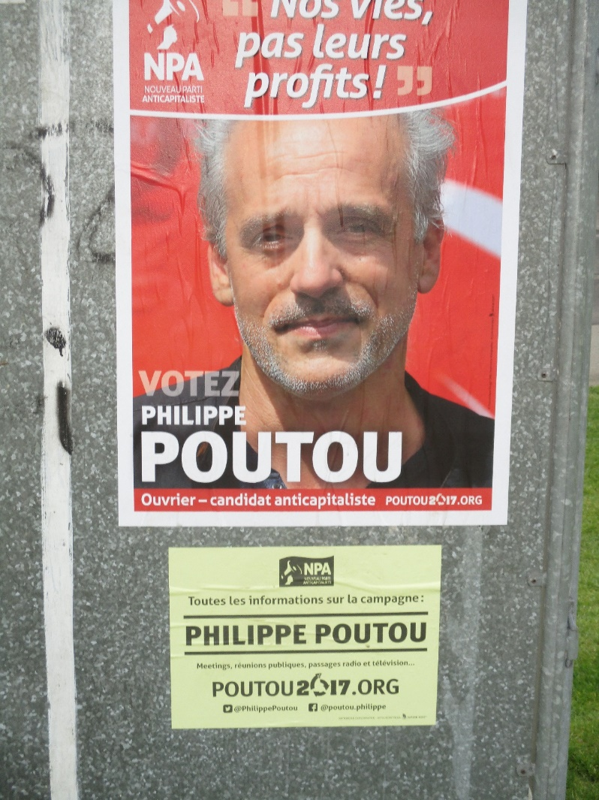
NPA/LO

Slide 9
LO – prezidentské volby
Rok voleb | Jméno | Počet hlasů | %
1981 | Arlette Laguiller | 668057 | 2,30
1988 |  | 606017 | 1,99
1995 |  | 1615552 | 5,30
2002 |  | 1630045 | 5,72
2007 |  | 487857 | 1,33
2012 | Nathalie Arthaud | 202548 | 0,56
2017 |  | 232384 | 0,64

Slide 10
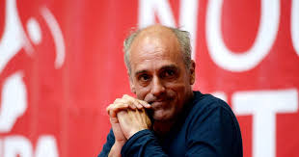
2022 I.
Philippe Poutou – 0,76%, 269094 hlasů
Aktivní účastník hnutí „Žlutých vest“ a přesvědčený zastánce boje
Obhájce továrny nedaleko BDX – zachování pracovních pozic
2020 – 3/65 mandátů v BDX, první volený mandát
Podařilo se nechat slyšet hněv a ukázat, že BDX není jen buržoazní město
Pracovní týden na 32 hodin/4 dny, manuální práce 30 hodin
Zakázat propouštění, plná zaměstnanost
Masivní znárodnění bank a velkých společností

Slide 11
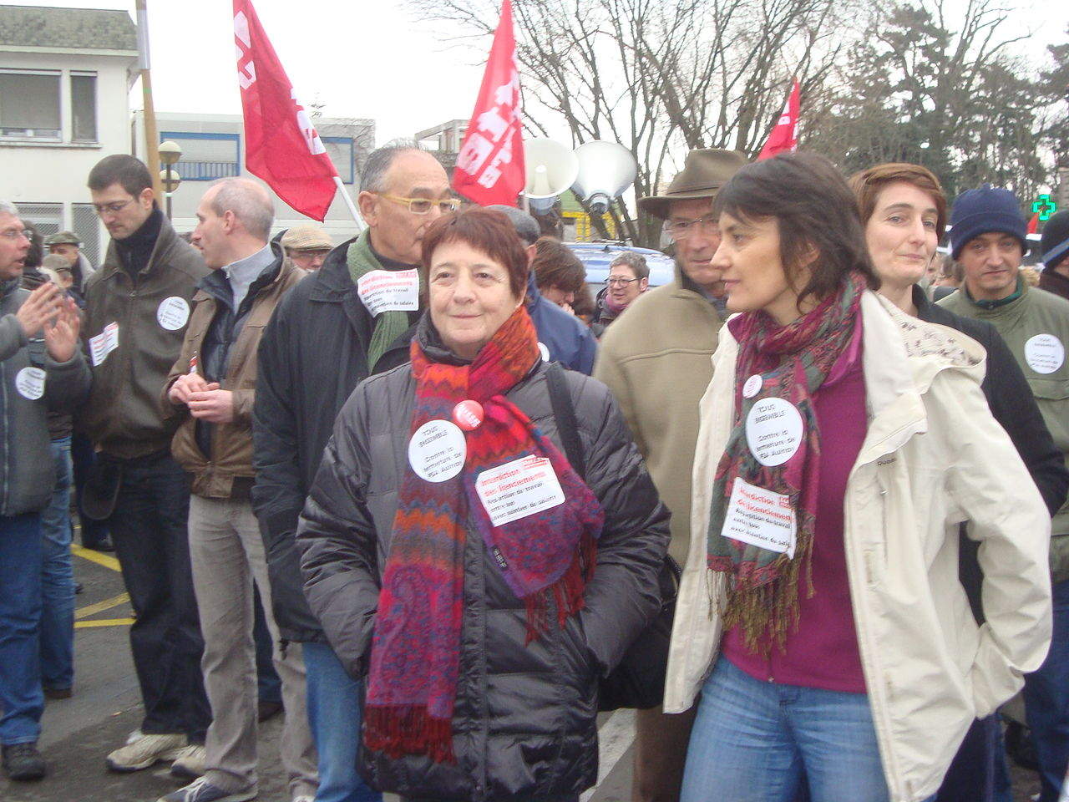
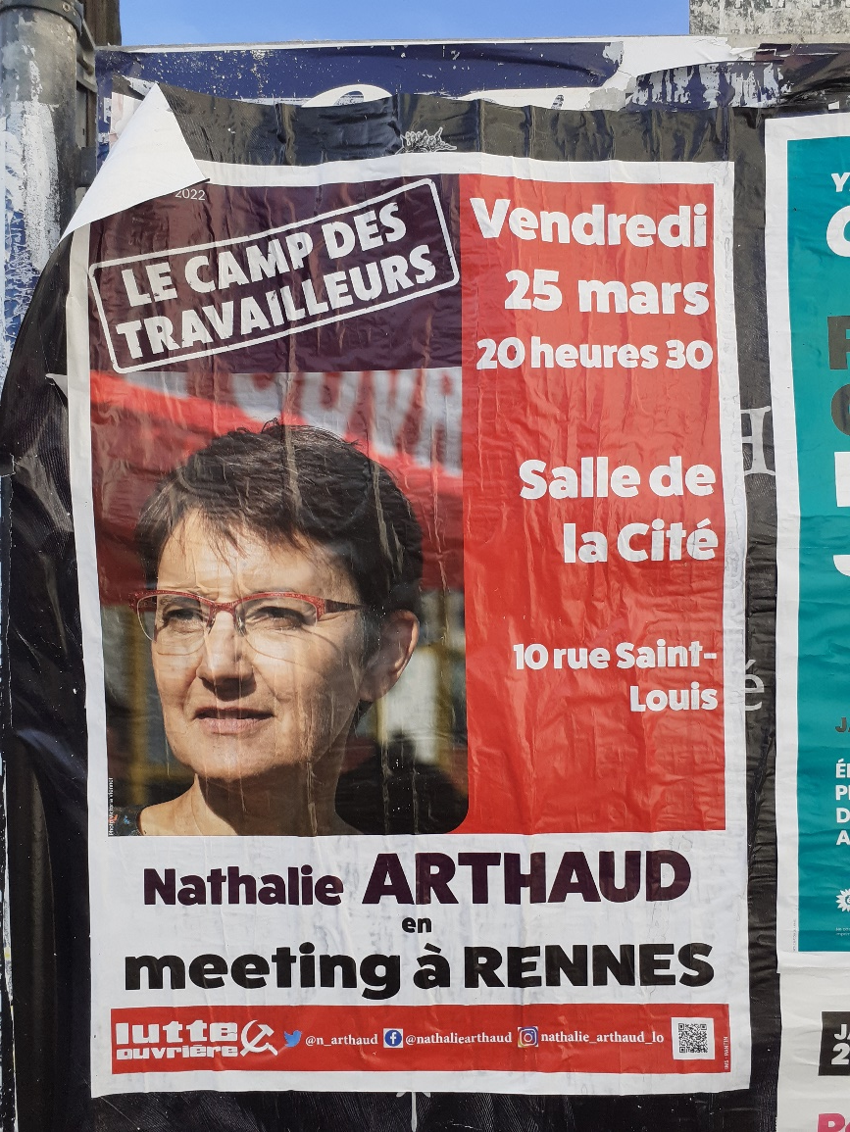
2022 II.
Nathalie Arthaud – 0,56%, 197054 hlasů
stranická tiskovina Lutte de Classe
Vyučující na střední škole, dobrovolnice v celé řadě levicových spolků
Od roku 1988 – jasná hodnotová orientace

Slide 12
Společné znaky I.
Převedení výrazné části svého příjmu do stranické kasy
Nejsou otevřenými zastánci manželství a výchovy dětí
Vedení strany pracuje pro stranu, obývá jen sociální bydlení
Velice jim pomohl pád SSSR a přiblížení PCF se Socialisty
Nový prostor - vstup PCF do vlády 1997
Pomáhá jim pád berlínské zdi a PCF ve vládní pozici 97 – 02

Slide 13
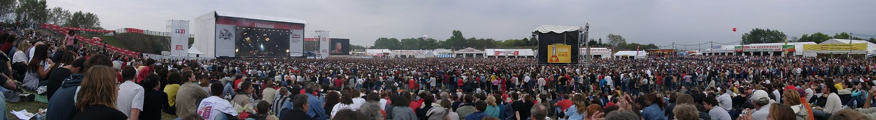
Společné znaky II.
Přednost práv lidských a mezilidských nad právem vlastnickým
Nahrazení kapitalismu novou společností odmítání vlastnických práv, vědí že nejsou schopni dostát cíle volbami - buržoazní metody
odstranění církevních škol, jako společenského vězení
Fête de l'Humanité

Slide 14
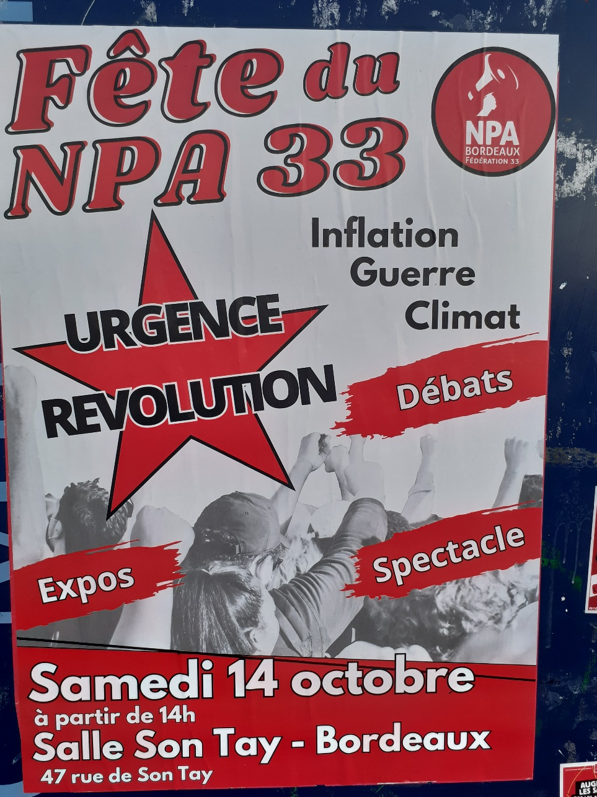

NPA – Bordeaux 14. 10. 2023

Slide 15
Závěrem: 2002 – prezidentské volby
Skoro 3 milióny hlasů, 5,72 LO%, 4,25% LCR, PT 0,47%
Nejdůležitější prediktor byl věk a proces socializace
Otázka materialismu ve společnosti
„proletáři v oblasti služeb“
Po pěti letech levicové vlády, včetně PCF
„přijatelná levice“ pro nespokojené levicové voliče
Nyní i přes zdánlivě širokou podporu - postupná marginalizace

